Slide 1
الگوی مدیریت شناسه (برند)در صنایع غذایی ایران
سخنران:دکتر احمد روستا

Slide 2
بنام خداوند ایران زمین
توانای دانای عشق آفرین
خداوند ایران پررمز وراز
سراپرده مردم سرفراز
فردوسی

Slide 3
شتاب پیش از توانا شدن
و
درنگ پس از فرصت یافتن
نشانه ضعف است
حضرت علی (ع)
ROOSTA

Slide 4
شناسه(یا برند)در ادبیات ایران:
سعدیا مرد نکونام نمیرد هرگز مرده آن است که نامش به نکویی نبرند
* * *
نام نیکو گر بماند زآدمی به کز او ماند سرای زرنگار
* * *
بیا تا جهان را به بد نسپریم به کوشش همه دست نیکی بریم
به نیکی گرای و میازار کس ره رستگاری همین است وبس
ROOSTA

Slide 5
شناسه « قول وقرار و وعده » های مبتنی بر
« تمایز ها و شایستگی» های ویژه و « تعهد و تداوم» آنهاست.
شناسه فرایند کاشت،داشت،برداشتِ ارزشهای مادی ومعنوی است.
شناسه عصاره ای از وعده ها، تعهدات، تجربیات وعوامل وابسته ابزاری و رفتاری است که نتیجه آن جایگاه و وجهه و سرقفلی و ارزش شناسه است.

Slide 6
مدیریت شناسه(برند)
فرایند «انتخاب، ایجاد، تقویت و حفظ» شناسه جهت « ارتباط ،تشخیص، تمیز، ترجیح،وفاداری وایجاد ارزش ویژه » است.

Slide 7
نامگذاری
انتخاب
نامداری
اعتبار
نام سازی
ایجاد
ارکان مدیریت
شناسه
ناموری
ارتقاء

Slide 8
گامها ومراحل مدیریت شناسه(برند)

Slide 9
1- موضوع برند را مشخص کنید.
محصول؟
بنگاه؟
فرد؟

Slide 10
2- ساختار مناسب برند کدام است.
برتری هویت بنگاه بر برند؟
تأیید وامضای برند توسط بنگاه؟
برتری برند بدون ارتباط با بنگاه؟

Slide 11
3-مخاطبان وبازار هدف خود را مشخص کنید.
انتخاب بازار هدف وتعیین مخاطبان مورد نظر؟
منافع،علائق،معیارها وارزشهای آنان؟
عوامل تأثیرگذار بر رفتار آنان؟

Slide 12
4- رقبای خود را بشناسید.
جایگاه برند رقبا؟
عوامل موفقیت یا عدم موفقیت برندهای رقیب؟
استراتژیهای برند رقبا؟

Slide 13
5-برند خود را تعریف کنید.
عوامل پایه ای وناپیدا ( چشم انداز، فرهنگ، مدیریت ،...)
عوامل ظاهری وآشکار ( نام، نشان،سمبل،رنگ، طرح ،شعار)

Slide 14
6- جایگاه برند خودتان را تعریف کنید.
وجه تمایز وعوامل منحصر بفرد وخاص برند
مرتبط بودن وجه تمایز برند با نوع مخاطبان وبازار هدف
مدیریت جایگاه برند سازی

Slide 15

آمیزه
بازاریابی
تحقیقات
بازاریابی
ابزارهای
مدیریت
شناسه
الگو برداری
ممیزی
برند
ROOSTA

Slide 16

CUSTOMER
مشتری
COMPANY
(COUNTRY)
بنگاه و کشورخود
بازارشناسی
5Cs
COMPETITOR
رقيب
CHANGE
FACTORS
(CONDITIONS)
شرايط و عوامل محيطی
COLLABORATORS
گروههای همكاری
ROOSTA

Slide 17
POSITION
جایگاه
PRODUCT
محصول
آمیزه بازاریابی
5Ps
PROMOTION
ترویج
PRICE
قیمت
PLACE
توزیع
ROOSTA

Slide 18
شایستگی
دلبستگی
عوامل موفقیت
شناسه
پیوستگی
همبستگی
ROOSTA

Slide 19
مرغوب
ومجذوب
معروف
و مشهور
استراتژی های
شناسه پایدار
مطلوب
و محبوب
ROOSTA

Slide 20
ارزش برند
ارزش برند معرف عوامل زیر است:
شخصیت برند
آگاهی برند
وفاداری برند
ملحقات و تداعی کننده ها
وجهه برند

Slide 21
تخمین وبرآورد ارزش برند:
سهم بازار= ( ارزش ادراکی ) f
قیمت

Slide 22
عوامل افزایش ارزش ادراکی:
بهبود محصول از طریق افزایش کیفیت وخدمات برتر و گارانتی طولانی تر
تبلیغ وترویج برای افزایش آگاهی،شهرت و وجهه برند
ارزش اضافی در خدمات توزیع، تسهیلات،پشتیبانی فنی
افزایش تلاش و توان فروش با آموزش به فروشندگان برای ترغیب آنها به تأکید بر « ارزش» به جای «قیمت»

Slide 23
استراتژی های گسترش شناسه(برند):
گسترش خط LINE EXTENTION
گسترش شناسه BRAND EXTENTION
چند شناسه ای MULTI- BRANDS
شناسه های جدید NEW BRANDS
شناسه مشترک CO- BRANDING

Slide 24
استراتژیهای چرخه عمر شناسه(برند)
مرحله چرخه عمر استراتژی شناسه
معرفی توسعه
رشد تحکیم
اشباع و پختگی جایگاه مجدد
نزول اصلاح

Slide 25
مدیریت استراتژیک برند
طراحی واجرای برنامه ها وانجام فعالیت های بازاریابی برای ساختن، سنجش ،اندازه گیری واداره کردن ارزش سرقفلی برند

Slide 26
فرایند و گامهای مدیریت استراتژیک برند

Slide 27
نقاط تمایزوتشابه برند
ارزش های هسته ای وریشه ای برند
محل سکونت برند در ذهن مخاطبان
ترکیب وتناسب عناصر برند
مدیریت یکپارچه بازاریابی برند
زنجیره ارزش برند
ممیزی وپایش برند
مدیریت سبد برندها
استراتژیهای بسط وگسترش
استراتژی بازآفرینی واحیاء
شناسائی واستقرار
جایگاه وارزش برند
طرح ریزی واجرای
برنامه های بازاریابی برند
سنجش،اندازه گیری،تحلیل و
تفسیرعملکرد و دستاوردهای برند
تقویت،رشد،توسعه
وتداوم برند

Slide 28
برنامه ریزی شناسه:
WHATچه چیزی؟ کالا،خدمت،فرد،بنگاه
WHY چرا؟ دلایل،انگیزه ها، اهداف
HOW چگونه؟ مدیریت(ویژگی ،وظایق وارکان)
WHOME برای چه کسانی؟ مخاطبان و بازار هدف
WHO توسط چه کسانی؟ قهرمانان برند،دیگران
WHENE چه موقع؟ زمان بندی ،آغاز وادامه
WHERE کجا؟ قلمرو وحوزه مورد نظر

Slide 29
ده فرمان شناسه وبرند
شناخت شناسایی شناساندن
نام سازی نام گستری نام داری
الگو استراتژی آمادگی
سبد شناسه ساختار سرمایه گذاری
هم افزائی همبستگی همکاری
ویژگی متمایز وظایف وسایل
بینش باور بهره وری
رقابت رضایت رغبت
نرمش نماد نهاد
دانش درستکاری دلسوزی
ش
ن
ا
س
ه
و
ب
ر
ن
د

Slide 30
تکامل
توکل
تحول
تعهد
حرفه ای
تخصص
تداوم
تعلق
ROOSTA

Slide 31
هر که نامش نیک،نانش بیشتر

Slide 32
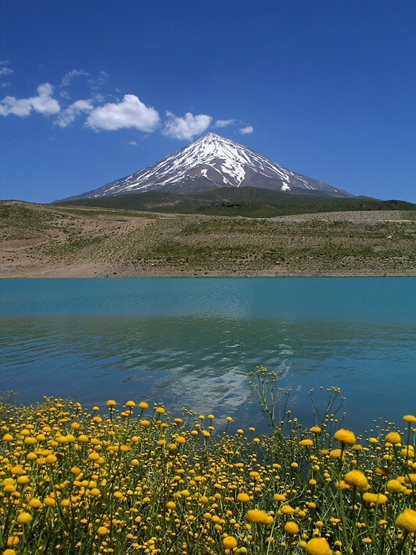
دردرا باید گفت
حرف را باید زد
رودباید شدو رفت
دشت باید شد و خواند
کوه باید شد و ماند
با سپاس
احمد روستا

